Slide 1
РОЛЬ МЕТОДИЧЕСКОЙ СЛУЖБЫ ШКОЛЫ В РАЗВИТИИ ПРОФЕСИОНАЛЬНОЙ КОМПЕТЕНЦИИ ПЕДАГОГОВ
Подготовила: Кияткина М.Г., заместитель директора по УР МОУ «СОШ» пст. Якша

Slide 2
Задачи методической работы:
- Повышение уровня педагогических знаний.
- Изучение и использование в своей профессиональной деятельности современных педагогических технологий, методик, приемов и способов успешного обучения и воспитания.
- Привитие вкуса, интереса и умения заниматься творческой деятельностью.
- Повышение уровня педагогического мастерства, в том числе педагогической техники.
- Создание условий и привитие интереса к самообразованию.
- Повышение уровня психологической оснащенности и готовности учителя.
- Формирование устойчивых профессиональных ценностей и взглядов.
- Изучение и использование на практике современных способов диагностирования ученической успешности.
- Изучение и использование на практике современных методик воспитания.
- Организация информационного обеспечения педагогов.
- Внедрение в практику работы педагогов основ научной организации труда.

Slide 3
Структура методической службы школы
Педагогический совет
Экспертные группы
Методический совет
Заместитель директора по УР
Методические объединения
Творческие группы

Slide 4
Методическая тема школы:
«Управление качеством образовательного процесса, образовательной системы школы»

Slide 5
Темы педсоветов:
«Проблемы качества учебно-воспитательного процесса и пути его совершенствования»
«Организация учебно-воспитательного процесса на диагностической основе»
«Развитие общеучебных умений и навыков - важнейшее условие повышения эффективности учебно-воспитательного процесса»
«Эффективность урока – стимул к успеху учителя и ученика»
«Мотивация и стимулирование учебной деятельности учащихся»
«Организация учебно-воспитательного процесса на диагностической основе»
«Развитие самостоятельности и творчество школьников на уроках и во внеурочное время»
«Психолого-педагогическое сопровождение образовательного процесса»
«Использование современных образовательных технологий в образовательном процессе»
«Дифференциация и индивидуализация обучения как средство развития потенциала школьников»
«Деятельность учителя на уроке».
«Обновление форм учебной работы с учащимися в современной школе»

Slide 6
Темы методсоветов:
1. Обновление форм учебной работы с учащимися в современной школе.
2. Использование современных образовательных технологий как способ повышения качества образования
3. Педагогический анализ как один из путей повышения профессионального мастерства
4. Роль аттестации педагогических кадров в повышении качества образовательного процесса.
5. Организация работы с одаренными детьми.
6. Анализ и оценка учителем результатов своей деятельности.
7. Мотивация и стимулирование в повышении профессионального мастерства педагогов.
8. Повышение квалификации, самообразования и саморазвития учителей.
9. Пути преодоления педагогических затруднений.

Slide 7
Вопросы, рассматриваемые на заседаниях методсовета:
- организация и планирование деятельности;
- аттестация педагогических кадров;
- обобщение педагогического опыта;
- изучение и внедрение в учебный процесс современных методик и технологий обучения: информационных технологий, проектной технологии, проблемного обучения, индивидуального и дифференцированного подхода, коллективных способов обучения, модульного обучения, технологии формирования учебной деятельности школьников;
- анализ преподавания новых учебных предметов в соответствии с учебным планом школы: английского языка, информатики в начальной школе;
- организация аналитической деятельности педагогов;
- организация предпрофильной подготовки;
- подготовка учащихся к государственной (итоговой) аттестации;
- анализ состояния преподавания учебных предметов и др.

Slide 8
Методические темы МО:
ЦМО учителей гуманитарного и эстетического циклов: «Формирование коммуникативных навыков на уроках гуманитарного цикла. Развитие творчества у учащихся».
ЦМО учителей естественно-научного цикла: «Повышение качества преподавания предметов естественно-научного цикла через активизацию мыслительной деятельности учащихся».
ШМО учителей начальных классов: «Повышение качества образования через формирование общеучебных умений и навыков у младших школьников»

Slide 9
Вопросы, рассматриваемые на заседаниях МО:
анализ состояния преподавания учебных дисциплин;
формы и приёмы формирования общеучебных умений и навыков;
уровень сформированности общеучебных умений и навыков учащихся;
уровень усвоения обязательного минимума учебных программ;
повышение эффективности организации учебно-воспитательного процесса;
подготовка к государственной (итоговой) аттестации, выполнение заданий повышенной сложности;
организация внеклассной работы;
изучение и внедрение в учебный процесс современных методов и технологий обучения;
развитие познавательной активности учащихся;
работа с одаренными детьми;
обобщение опыта работы учителей;
выполнение теоретической и практической части учебных программ.

Slide 10
Формы методической работы:
1. Индивидуальное профессионально – педагогическое самообразование, самоотчёты по выбранной методической теме (в соответствии с методической темой методического объединения, школы).
2. Теоретические семинары и семинары-практикумы, психологические семинары-тренинги
3. Методические дни даются с целью стимулирования педагогического коллектива к повышению профессионального мастерства, формирования самостоятельной деятельности.

Slide 11
Темы методических семинаров:
Индивидуальный и дифференцированный подход в обучении.
Использование информационных технологий в обучении.
Проблемное обучение как способ формирования учебной деятельности школьников.
Метод проектов как условие формирования исследовательской компетенции учащихся и учителя.
Мастер-класс как одна из форм презентации профессиональной деятельности педагога».
Развитие общеучебных умений и навыков у учащихся.
Формирование учебной деятельности учащихся и т.д.

Slide 12
Направления методической работы:
Информационное обеспечение образовательного процесса.
Создание условий для изучения, обобщения и распространения инновационного педагогического опыта.
Организация внеклассной и внеурочной работы с учащимися.
Методическое сопровождение организации государственной (итоговой) аттестации.
Организация диагностико-аналитической деятельности.

Slide 13
Направления диагностики:
состояние и результативность методической работы в школе;
эффективность управления методической работой;
уровень профессиональной компетентности учителя;
выявление педагогических затруднений;
раскрытие творческого потенциала учителя;
самодиагностика учителем успешности своей педагогической деятельности: учитель сам должен научиться видеть наиболее уязвимые участки в своей работе.

Slide 14
Общепедагогические умения:
коммуникативные умения, т.е. умения саморегуляции деятельности;
конструктивные умения (выбирать рациональную структуру урока, осуществлять презентативную, интенсивную, диагностическую и корректирующую функцию при конструировании урока, планировать материал урока, планировать свою деятельность на уроке);
организаторские умения (организовать содержание информации, организовать взрослых и детей, собственную деятельность);
познавательные умения (добывать новые знания, приводить их в мобилизационную готовность при решении педагогических задач, анализировать свою и деятельность учащихся во взаимосвязи, анализировать достоинства и недостатки собственной деятельности);
проектировочные умения (формулировать стратегические педагогические задачи, разрабатывать план изучения материала в целом и связанных с ним вопросов из смежных дисциплин).

Slide 15
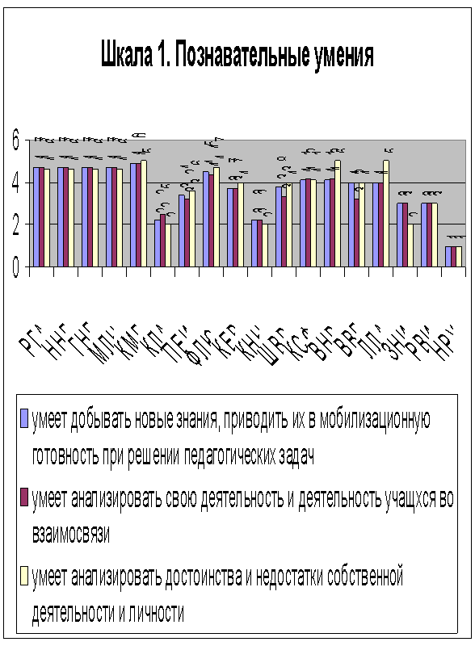

Slide 16
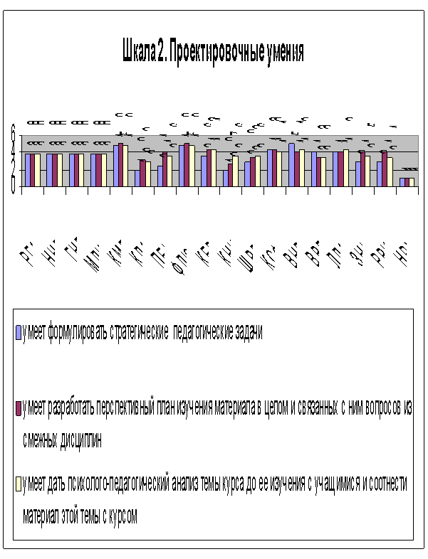

Slide 17
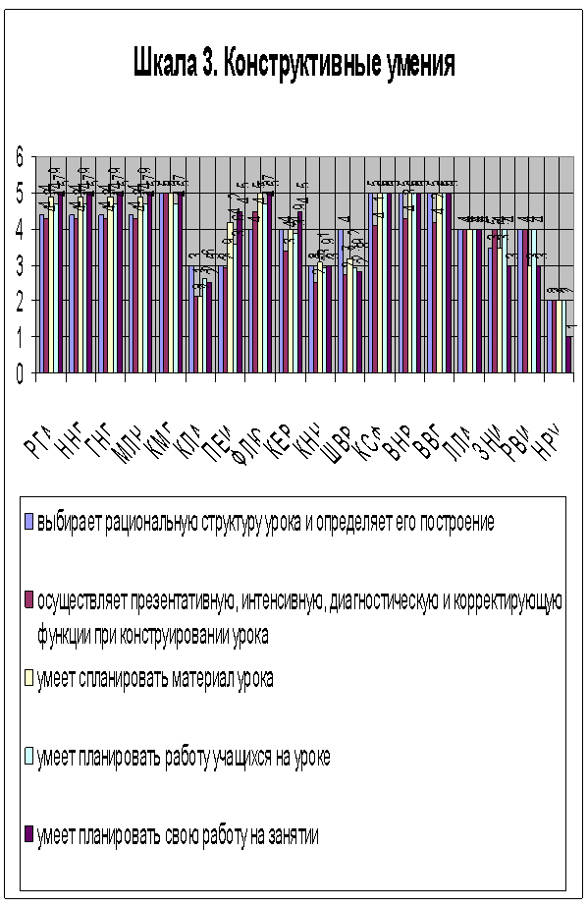

Slide 18
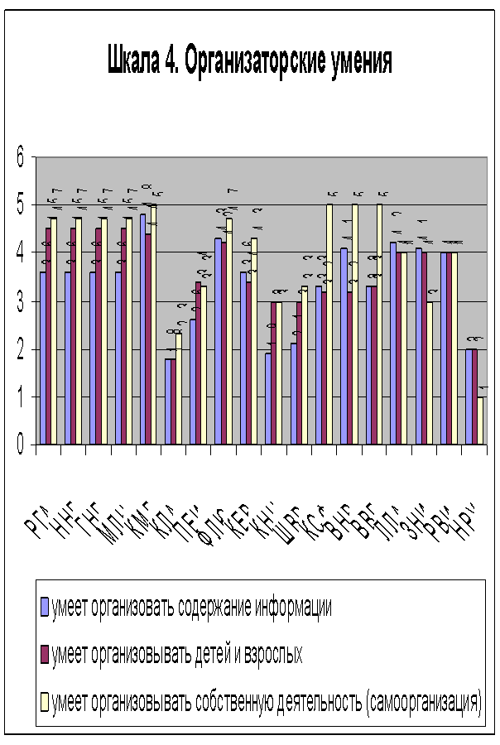

Slide 19
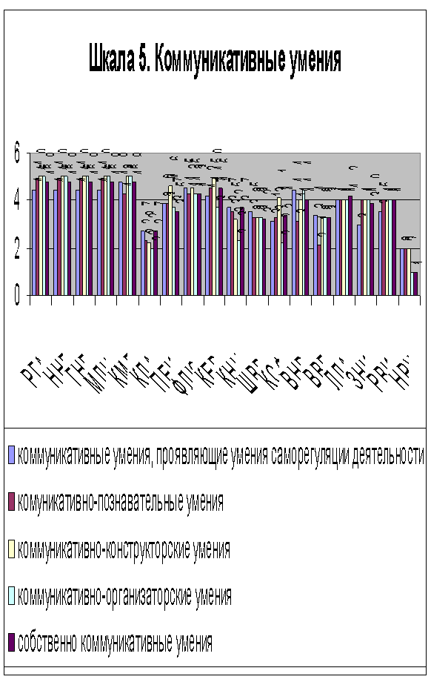

Slide 20
Результаты работы методической службышколы:
1. В школе наработана определенная нормативная база по управлению качеством образовательного процесса: разработаны локальные акты (51); подготовлены методические рекомендации для педагогов, классных руководителей; разработана и реализуется Программа развития МОУ «СОШ» пст. Якша на 2007-2012 г.г., разработана и реализуется программа «Одаренные дети».
2. Отслеживаются такие показатели качества образовательного процесса, как: количество и процент учащихся, в процессе обучения которых соблюдается преемственность в обучении по ступеням обучения, используются современные технологии обучения, современные УМК, обеспеченность УМК, учебно-методической литературой, оснащенность современной техникой, контролируется преподавание учебных предметов, обеспеченность учебными программами, выполнение учебных программ, проводится мониторинг и диагностика качества образования, проводится диагностика уровня сформированности общеучебных умений и навыков, проводится изучение потребительской оценки качества образования, количество и процент участия и результативности участия педагогов в профессиональных конкурсах, в обобщении и представлении педагогического опыта, количество и процент участия и результативности участия обучающихся в предметных олимпиадах, научно-практических конференциях, творческих конкурсах.

Slide 21
3. Повысился квалификационный уровень педагогов (14 педагогов (78 %) имеют квалификационную категорию, из них 8 (44 %) имеют высшую категорию, 1 (2 %) первую, 5 (28 %) вторую категорию , 16 педагогов (89 %) прошли курсовую подготовку.
4. Активизировалась работа по применению современных образовательных технологий (9 педагогов (50 %) применяют технологии проблемного, проектного обучения, исследовательскую технологию, технологию формирования учебной деятельности школьников, технологию модульного обучения, информационно-коммуникационные технологии).
7. Повысилась активность участия педагогов в конкурсах профессионального мастерства (4 педагога приняли участие в районных конкурсах «Учитель года», «Самый классный классный»), учителя принимают участие в районных и республиканских конкурсах методических разработок.
8. Повысилась активность и результативность участия учащихся в районных, республиканских творческих конкурсах, научно-практических конференциях.

